Slide 1
易经闲聊
搜神记 | 爻辞 | 易经文化 | 算卦 |
—— Uooc
Notes:
1598套模板免费下载地址：http://mp.weixin.qq.com/s/bhnaDzj_ay8cY4GU987vZg

Slide 2
易经中蕴含了宇宙的奥秘
-曾仕强
学好易经64卦，走遍天下都不怕
-曾阿胜

Slide 3
易经是书？
易经是算命的？
易经是哲学？
易经还可以取名字？

Slide 4
易经（周易）
算法
纳甲（阴阳五行）
天人感应
爻辞演算
易理（易传）

Slide 5
从天人感应到周易

Slide 6
《搜神记》
从前有个太守的女儿，爱上了父亲手下的一个男子，无法相见，就派侍女偷来一盆他洗过手的水，喝掉了，女孩自此怀有了身孕，生下了一个小孩子。等孩子长大些，太守把他带到了厅堂上，要他指出在场的人中哪个是他的父亲。小孩爬到了那个男子身前，想扑到他怀里。男子不认他，一把将他推开了。孩子跌落在地上，就化作了一滩水。
汉末零阳郡太守史满，有女，悦门下书佐；乃密使侍婢取书佐盥手残水饮之，遂有妊。
已而生子，至能行，太守令抱儿出，使求其父。儿匍匐直入书佐怀中。书佐推之仆地，化为水。
----《搜神记.卷十一》

Slide 7
《搜神记》
鲁定公元年，有九蛇绕柱，占，以为九世庙不祀，乃立炀宫。秦孝公二十一年，有马生人。昭王二十年，牡马生子而死。刘向以为皆马祸也。京房易传曰：“方伯分威，厥妖牡马生子。上无天子，诸侯相伐，厥妖马生人。”
----《搜神记.卷六》
出现了马生人意味着天子失权，诸侯彼此攻伐

Slide 8
《搜神记》
魏襄王十三年，有女子化为丈夫，与妻生子。京房易传曰：“女子化为丈夫，兹谓阴昌，贱人为王。丈夫化为女子，兹谓阴胜阳，厥咎亡。
----《搜神记.卷六》
女人变男人，叫“阴昌”，阴气太盛，预示着贱人为王
男人变女人，叫“阴胜阳”，预示灭亡

Slide 9
《搜神记》
汉昭帝元凤元年九月，燕有黄鼠衔其尾舞王宫端门中。王往视之，鼠舞如故。王使吏以酒脯祠鼠，舞不休。一日一夜，死。时燕王旦谋反，将死之象也。京房易传曰：“诛不原情，厥妖鼠舞门。”
----《搜神记.卷六》
黄鼠无休止的跳舞，预示有人谋反

Slide 10
动乱年代，人民需要确定性，就会拥抱迷信，
所谓迷信：把事物的相关性当做因果性

Slide 11
爻辞

Slide 12
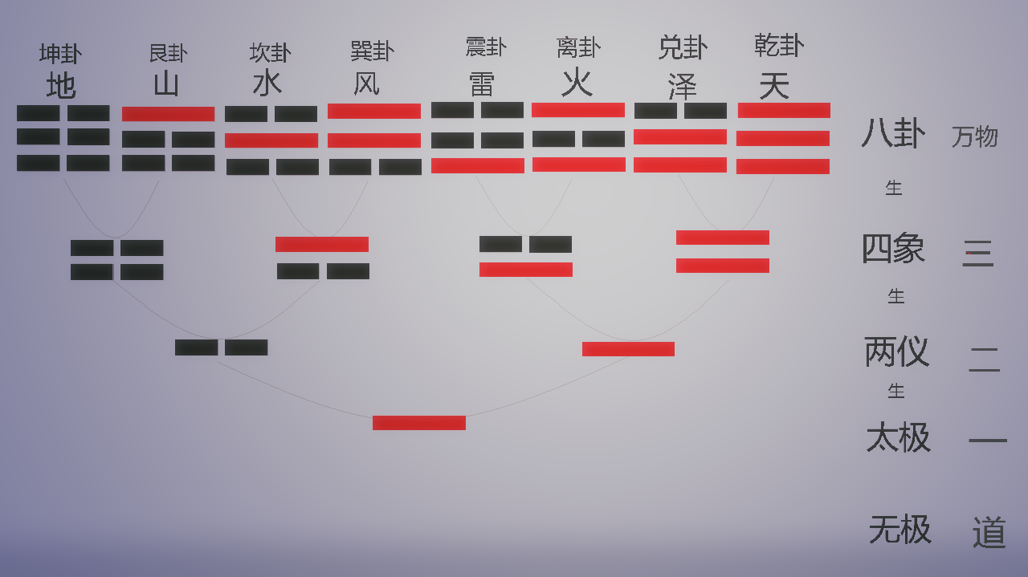
生：演化、蕴含，不是切割

Slide 13
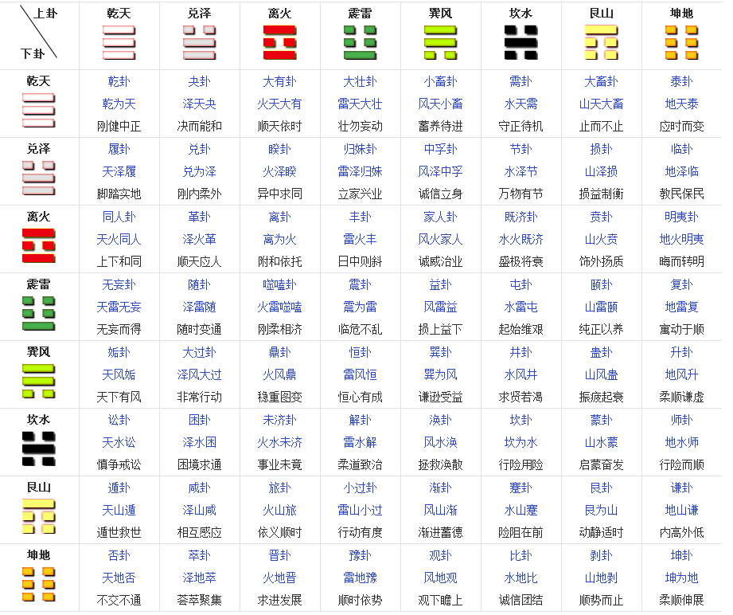

Slide 14
乾卦
乾。元，亨，利，贞
象曰：天行健，君子以自强不息

Slide 15
坤卦
坤，元亨。利牝马之贞
象曰：地势坤，君子以厚德载物

Slide 16
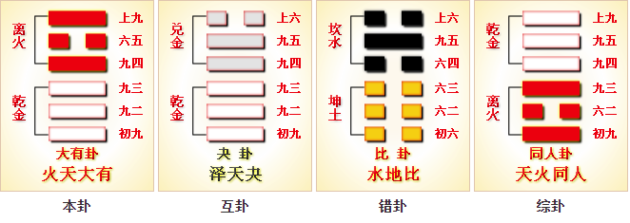
本卦、互卦、错卦、综卦
互卦：三、四、五爻为上，二三四为下
错

Slide 17

易经对文化的影响

Slide 18
自强不息(《周易·彖传、乾》)
九五之尊(《周易·乾卦》)
群龙无首(《周易·乾用九》)
虎视眈眈(《周易·颐·六四》)
云行雨施(《周易·乾、文言》)
反目成仇(《周易·小畜》)
谦谦君子(《周易·象传·谦》)
日月合璧(《周易参同契》)
立竿见影(《周易参同契》)
正大光明(《周易·离卦》)
物极必反(《否·泰卦义》)
殊途同归(《周易·系辞下》)
否极泰来(《周易·否、泰卦》)
三阳开泰(《周易·泰卦》)
革故鼎新(《周易·杂卦传》)
文过饰非(《周易·贲卦》)
防微杜渐(《周易·坤卦》)
天地玄黄(《周易·坤卦》)
结绳而治(《周易·系辞传》)
乐天知命(《周易·系辞上》)
洗心革面(《周易·系辞上》)
风雷激荡(《周易·益卦》)
止所当止(《周易·艮卦》)
乱极必治(《周易·蛊卦》)
不速之客(《周易·需卦》)
井冽寒泉(《周易·井卦》)

Slide 19
对道家的影响
道生一，一生二，二生三，三生万物
人法地，地法天，天法道，道法自然
对儒家的影响
中庸之道：天命之谓性；率性之谓道；修道之谓教
仁义礼智信
三纲五常
对中医的影响
《黄帝内经》，脏腑、经络、针灸
《神农本草经》的八卦取象
《伤寒论》的六经学说
对军事理论的影响
《通鉴答问》
《孙子兵法》，日有短长，月有死生
八卦阵
对武术发展的影响
“君子以除戎器，戒不虞”
八卦掌
对建筑风水的影响
“9梁18柱”
睡姿的朝向
墓地的选择

Slide 20
用易经维度来打战：《孙子兵法》
故经之以五事，校之以计而索其情：一曰道，二曰天，三曰地，四曰将，五曰法。
道者，令民与上同意也，故可以与之死，可以与之生，而不畏危。
天者，阴阳、寒暑、时制也。
地者，远近、险易、广狭、死生也。
将者，智、信、仁、勇、严也。
法者，曲制、官道、主用也。
凡此五者，将莫不闻，知之者胜，不知者不胜。
道
天
地
将
法
民心向背
天象、气候
地形、地势（
狭窄、广阔）
将军
制度
建立想象共同体
建立认同感
建立对趋势判断
顺势而为
行业天花板
大格局
降维打击
贯彻执行
方向定了
执行靠干部

Slide 21

算一个卦？

Slide 22
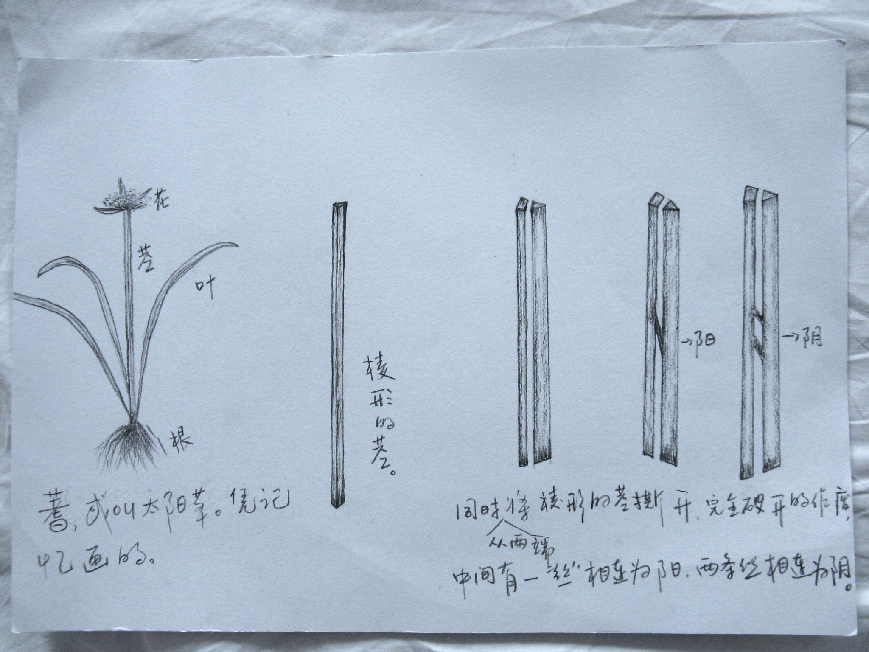
算卦的本质：通过算法，演算出爻辞，代入64卦查询爻辞辞意
罗盘、生辰八字、龟壳、蓍(shi)草...

Slide 23
蓍草起卦
第一步：
取50根蓍草，去掉一根，只用49根参与演算；
将49根蓍草任意分成两组，从其中一组取出一根，两组共48根；
每组分别4根4根地取出，直至每组留下4根或少于4根为余数(求余)；
若一组余数是4，则另一组余数也必定是4，即两组余数共8根；
若一组余数是3，另一组余数不会是5，要再取出4根，余数必为1；
若一组余数是1，另一组余数必定是3；
若一组余数是2，另一组余数必定是2。
可见，两组余数相加必定是8或4，去掉两组的余数，得:
48-8＝40或48-4＝44，第一步完成。
第二步：
将第一步结果重新进行第一步操作
第三部：
将第二步结果重新进行第一步操作

Slide 24
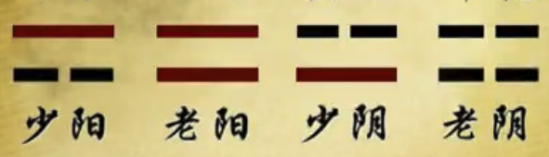
蓍草起卦
第一步
48
-8
-4
第二步
40
44
32
36
36
40
第三步
24
28
28
32
28
32
32
36
第四部 将24/28/32/36 除以4，得，6/7/8/9；
6/8阴爻：6少阴，8老阴，7/9阳爻：7少阳，9老阳
第五部 一到四重复3次，“十有八变而成卦”

Slide 25
简易算卦
随机取三个数，
第一个：上卦，若超过8，则除以8取余
第二个：下卦，若超过8，则除以8取余
第三个：爻辞，若超过6，则除以6取余
为什么是8和6呢？

Slide 26
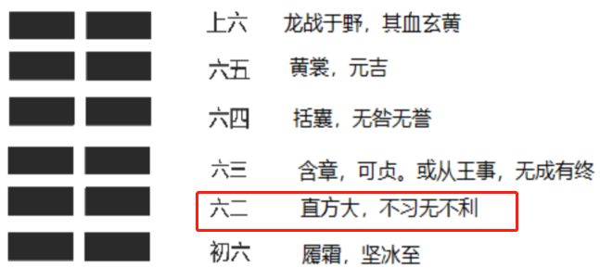
888,
上卦为坤，下卦为坤，动爻为六二爻(内)
坤卦柔顺、延展，
动爻在内卦（一二三）测主体，代表自己，在外卦（四五六）测客体、环境

Slide 27
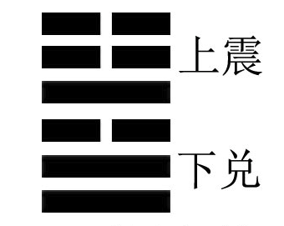
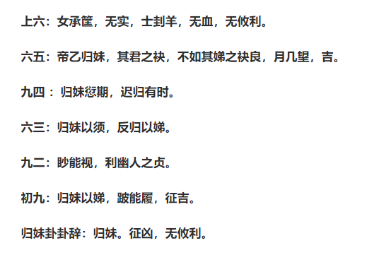
92，02，17,（4 2 5）
上卦为雷，下卦为泽，动爻为六五爻（外）
妹，年轻女子的统称
六五爻，帝乙的妹妹出嫁，其所穿的衣裙还不如陪嫁的侧室的衣裙艳丽华美；
月近十五将要圆了，吉祥。
理解：即使是正室，衣服不够华美也没关系
衍生理解：婚姻或者恋爱不能追求过多，不攀附、不比较

Slide 28
总结
知易者不占，善易者不卜
超越吉凶
如果人是地球，“法则”就是太阳，我们在平衡的边界之内旋转，经历着“二元转化”
不去用力
无极
太极
两仪
四象
八卦
宇宙大爆炸
生命环境
生命条件
文明、文化
宗教、共同体
认知、主义
念头、行业
产品、情绪、日常生活

Slide 29
THANKS

